Slide 1
3. 数字图像处理基础（2）
罗志明
zhiming.luo@xmu.edu.cn

Slide 2
提纲
二值形态学操作
边缘检测
角点检测
仿射变换

Slide 3
二值形态学操作
概述
集合论基础知识
腐蚀和膨胀
开运算与闭运算
算法应用
边界提取、孔洞填充

Slide 4
1. 概述
形态学(Morphology)原本是生物学的一个分支，主要研究动植物的形态和结构。
以数学形态学为工具从图像中提取表达和描述区域形状的有用图像分量
边界、骨架、凸壳等
形态学图像处理的数学基础和所用语言是集合论

Slide 5
1. 概述
数学形态学的基于集合的观点
运算由集合运算来定义；
所有的图像必须以合理的方式转换为集合。
形态学算子的性能主要以几何方式进行刻画，更适合视觉信息的处理和分析。
基本思想：
利用结构元素作为“探针”在图像中不断移动，在此过程中收集图像的信息、分析图像各部分间的相互关系，从而了解图像的结构特征。

Slide 6
1. 概述
形态学图像处理的应用可以简化图像数据，保持它们基本的形状特性，并除去不相干的结构
形态学图像处理的基本运算有4个：膨胀、腐蚀、开操作和闭操作

Slide 7
1. 概述
根据探测研究图像的不同结构特点，结构元素可携带形态、大小、灰度、色度等信息。
不同点的集合形成具有不同性质的结构元素。由于不同的结构元素可以用来检测图像不同侧面的特征，因此设计符合人的视觉特性的结构元素是分析图像的重要步骤。
这些算子及其组合来进行图像形状和结构的分析及处理，可以解决
抑制噪声、特征提取、边缘检测、形状识别、纹理分析、图像恢复与重建等方面的问题。

Slide 8
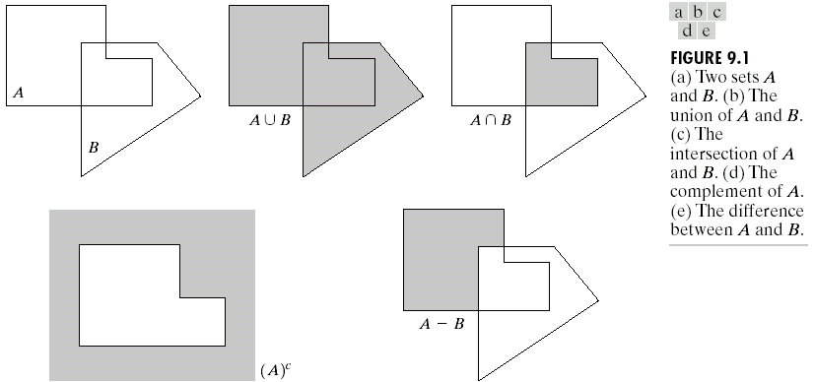
2. 集合论基础知识
集合的并、交、补、差

Slide 9
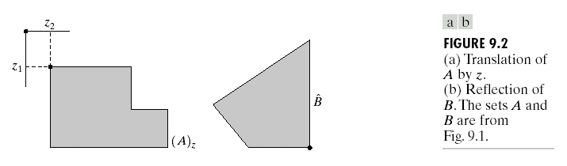
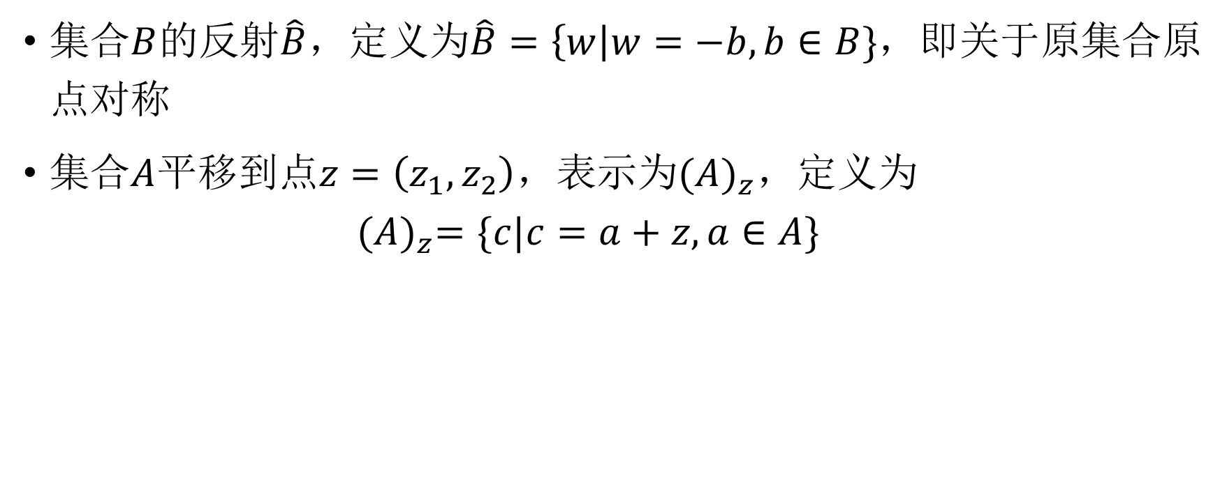
2. 集合论基础知识
集合$B$的反射$\hat{B}$，定义为$\hat{B}=\left\{w\right|w=−b,b∈B\}，$即关于原集合原点对称
集合$A$平移到点$z=\left(z_{1},z_{2}\right)$，表示为${(A)}_{z}$，定义为
$${(A)}_{z}=\{c|c=a+z, a∈A\}$$

Slide 10
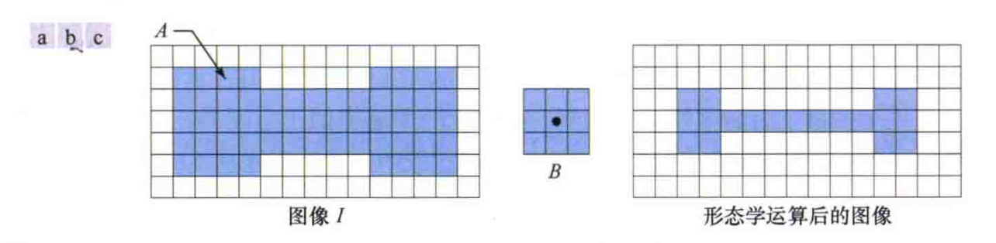

3. 腐蚀和膨胀 – 腐蚀
腐蚀 (Erode)：让图像缩小
一般集合$A$是图像，集合$B$是结构元素， $A$被$B$腐蚀定义为：
$$A⊖B=\left\{z\right|{(B)}_{z}⊆A\}$$

Slide 11
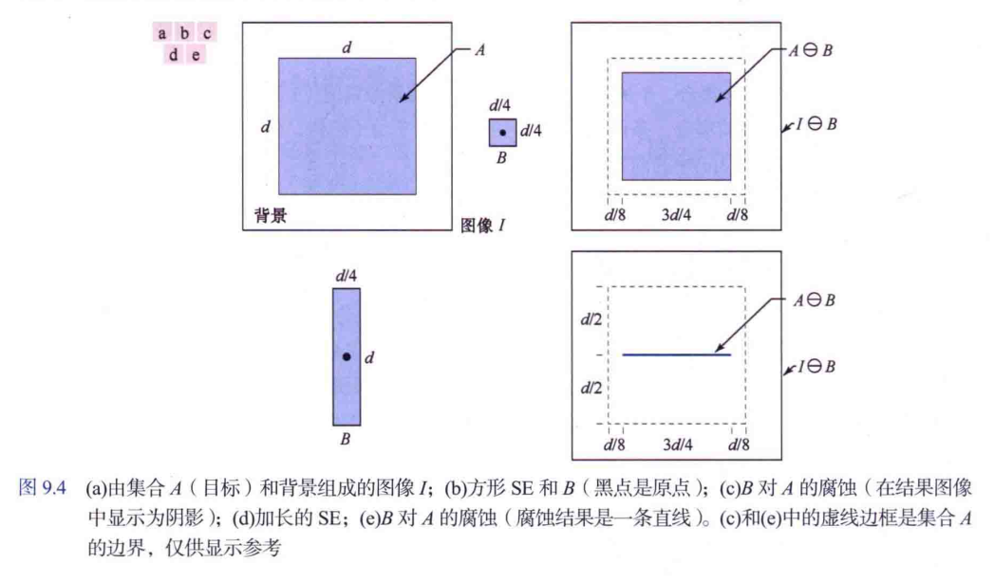
3. 腐蚀和膨胀 – 腐蚀（举例）
A被B腐蚀的结果

Slide 12
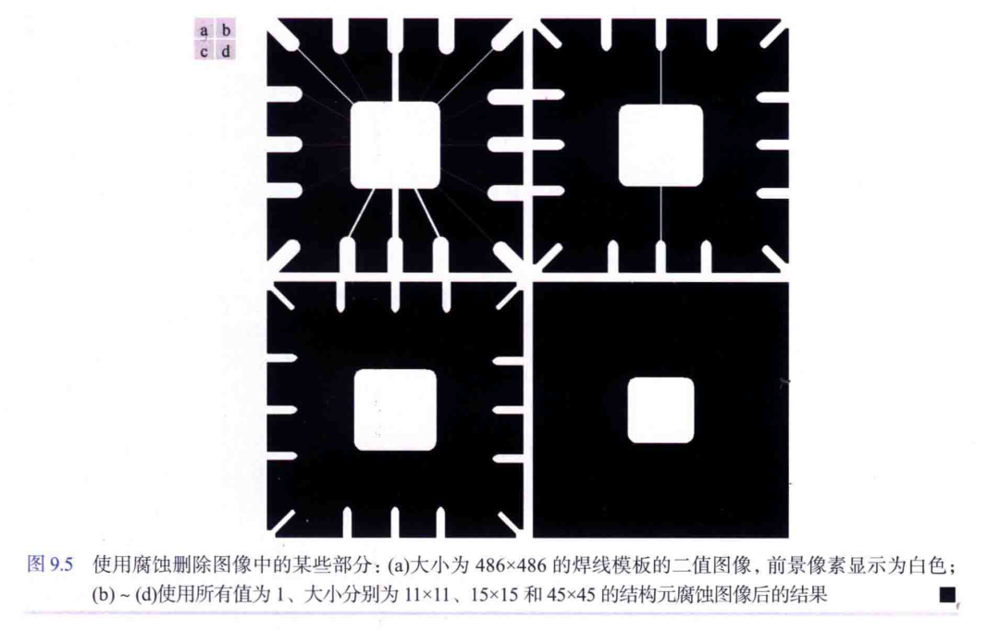
3. 腐蚀和膨胀 – 腐蚀（举例）

Slide 13
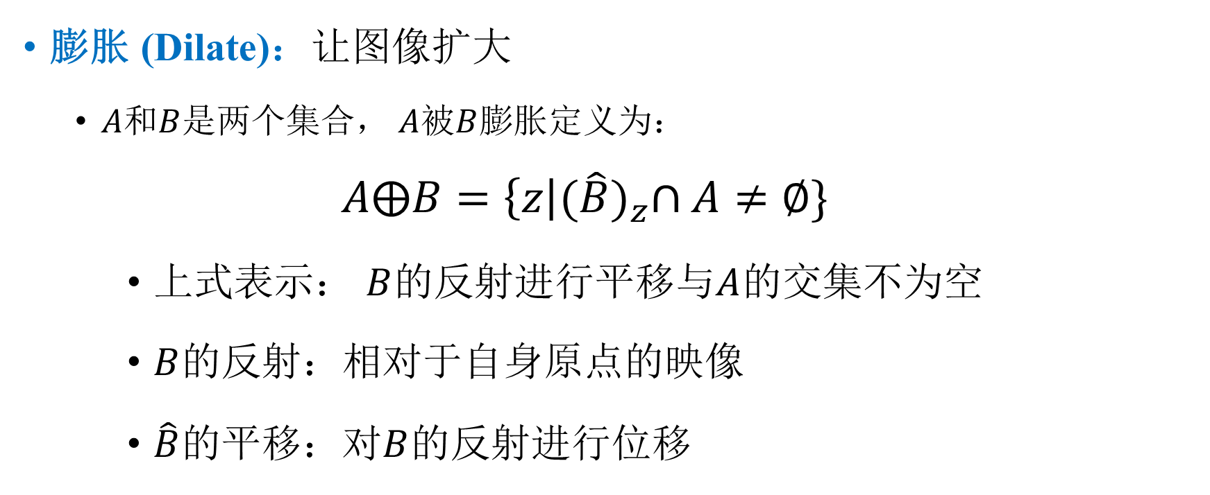
3. 腐蚀和膨胀 – 膨胀
膨胀 (Dilate)：让图像扩大
$A$和$B$是两个集合， $A$被$B$膨胀定义为：
$$A⨁B=\left\{z\right|{(\hat{B})}_{z}∩A≠∅\}$$
上式表示： $B$的反射进行平移与$A$的交集不为空
$B$的反射：相对于自身原点的映像
$\hat{B}$的平移：对$B$的反射进行位移

Slide 14

3. 腐蚀和膨胀 – 膨胀
膨胀 (Dilate)：让图像扩大
$另外$一个定义：
$$A⨁B=\left\{z\right|{(\hat{B})}_{z}∩A⊆A\}$$
$B$的反射进行平移与$A$的交集是$A$的子集

Slide 15
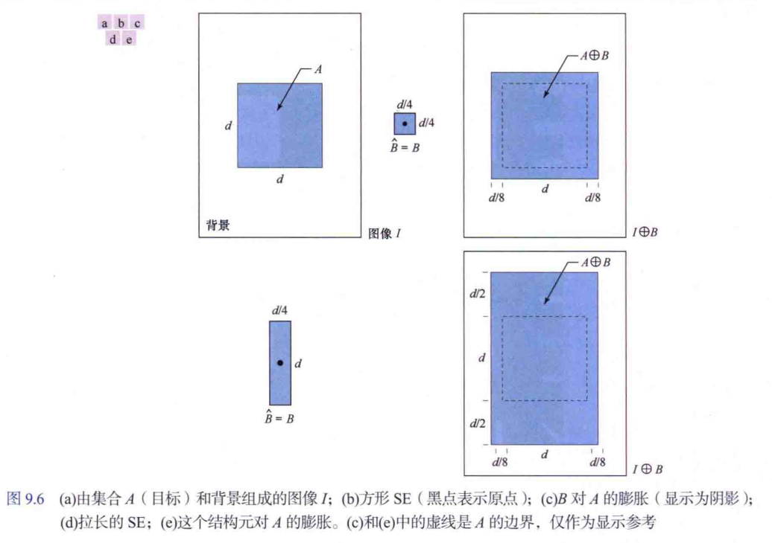
3. 腐蚀和膨胀 – 膨胀

Slide 16
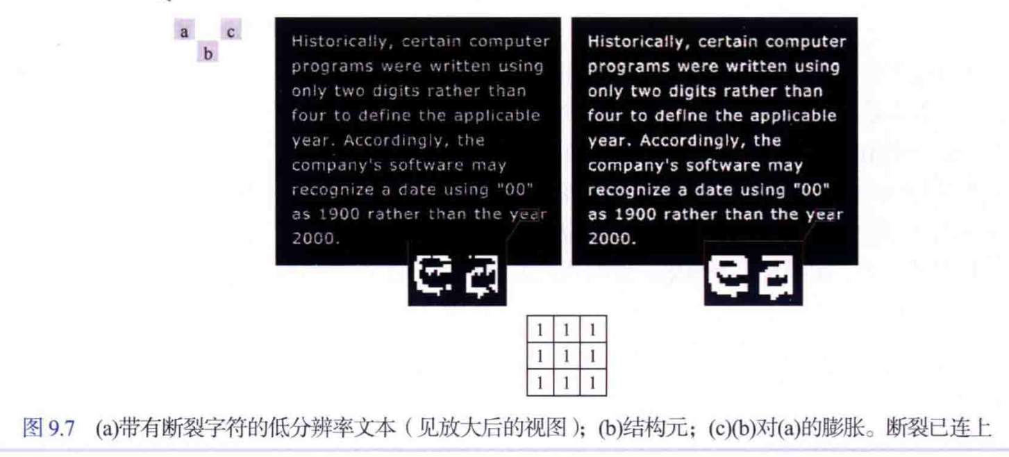
3. 腐蚀和膨胀 – 膨胀（举例）

Slide 17
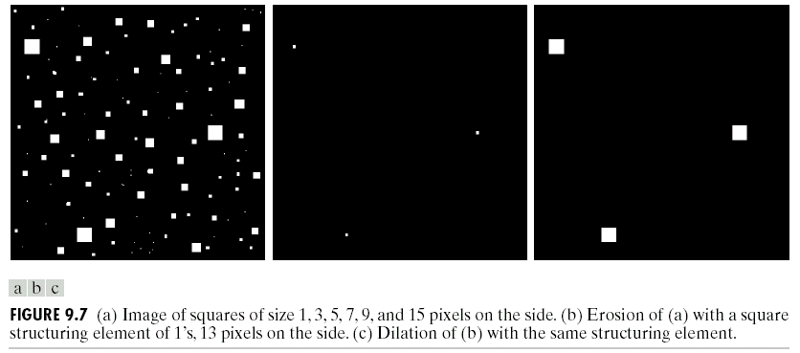
3. 腐蚀和膨胀 –应用举例

Slide 18
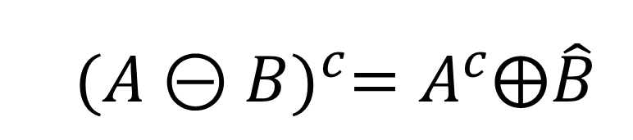
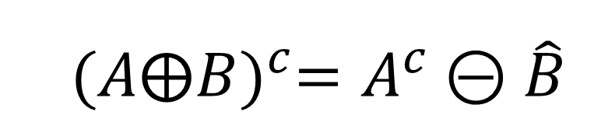
3. 腐蚀和膨胀 – 对偶性
腐蚀和膨胀相对于补集和反射彼此对偶：
$${(A⨁B)}^{c}=A^{c}⊝\hat{B}$$
$${(A⊝B)}^{c}=A^{c}⨁\hat{B}$$

Slide 19



3. 腐蚀和膨胀
腐蚀是对图像内部作滤波处理，而膨胀是利用结构元素对图像补集进行填充，因而它是对图像外部作滤波处理。
腐蚀具有收缩图像的作用，膨胀具有扩大图像的作用。
https://docs.opencv.org/3.4/db/df6/tutorial_erosion_dilatation.html

Slide 20
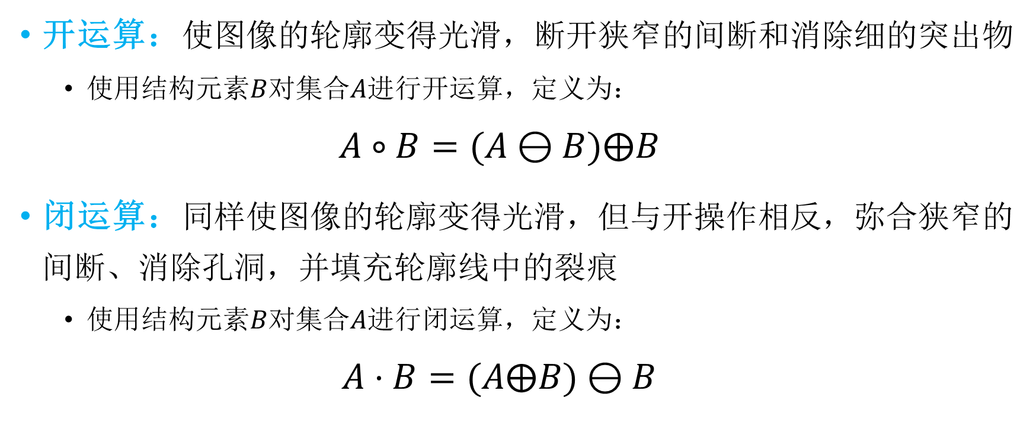
4. 开运算与闭运算
开运算：使图像的轮廓变得光滑，断开狭窄的间断和消除细的突出物
使用结构元素$B$对集合$A$进行开运算，定义为：
$$A∘B=(A⊖B)⨁B$$
闭运算：同样使图像的轮廓变得光滑，但与开操作相反，弥合狭窄的间断、消除孔洞，并填充轮廓线中的裂痕
使用结构元素$B$对集合$A$进行闭运算，定义为：
$$A⋅B=(A⨁B)⊖B$$

Slide 21
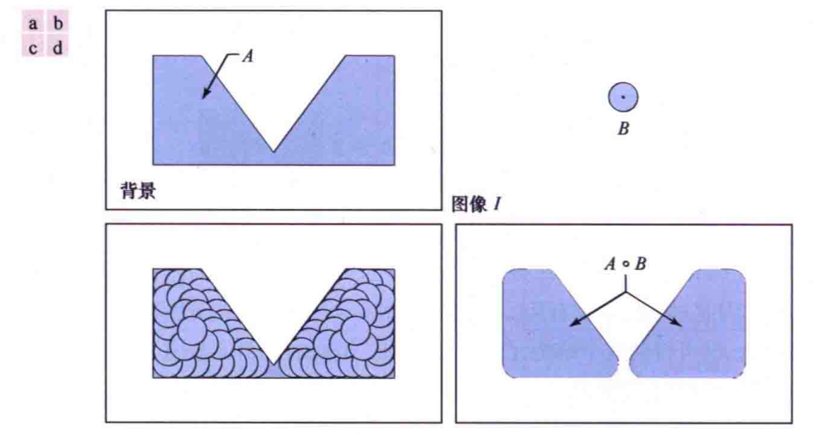
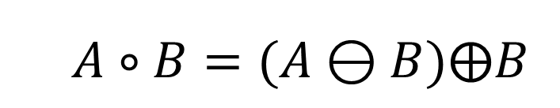
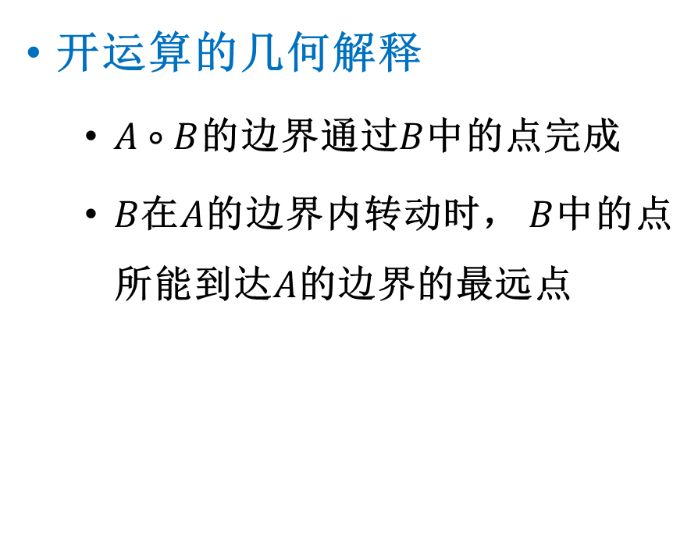
4. 开运算与闭运算
开运算的几何解释
$A∘B$的边界通过$B$中的点完成
$B$在$A$的边界内转动时， $B$中的点所能到达$A$的边界的最远点
$$A∘B=(A⊖B)⨁B$$

Slide 22
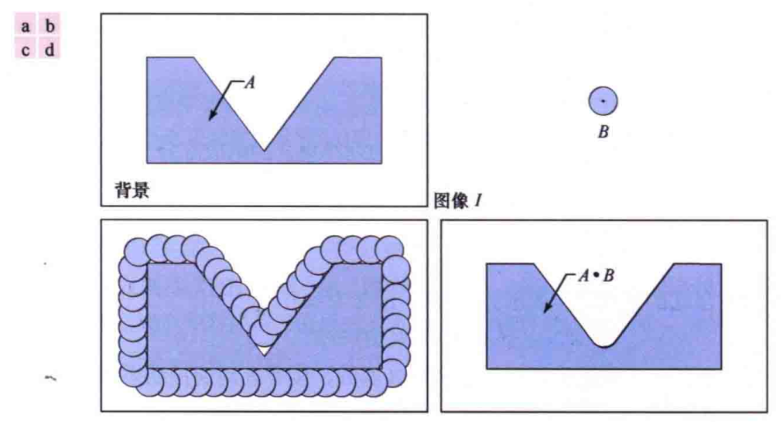
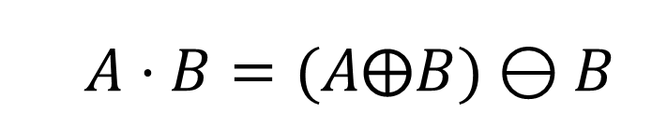

4. 开运算与闭运算
闭运算的几何解释
$A⋅B$的边界通过$B$中的点完成
$B$在$A$的边界外部转动
$$A⋅B=(A⨁B)⊖B$$

Slide 23
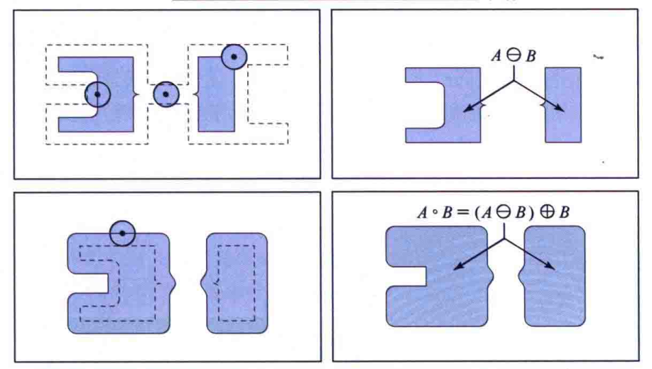
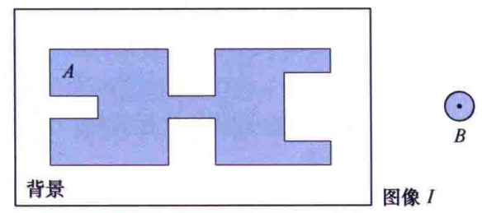
4. 开运算与闭运算
开运算

Slide 24
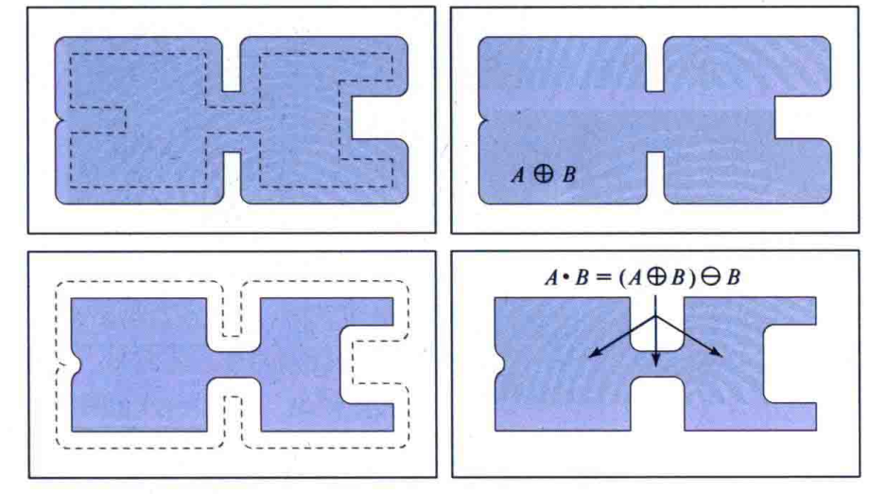
4. 开运算与闭运算
闭运算

Slide 25
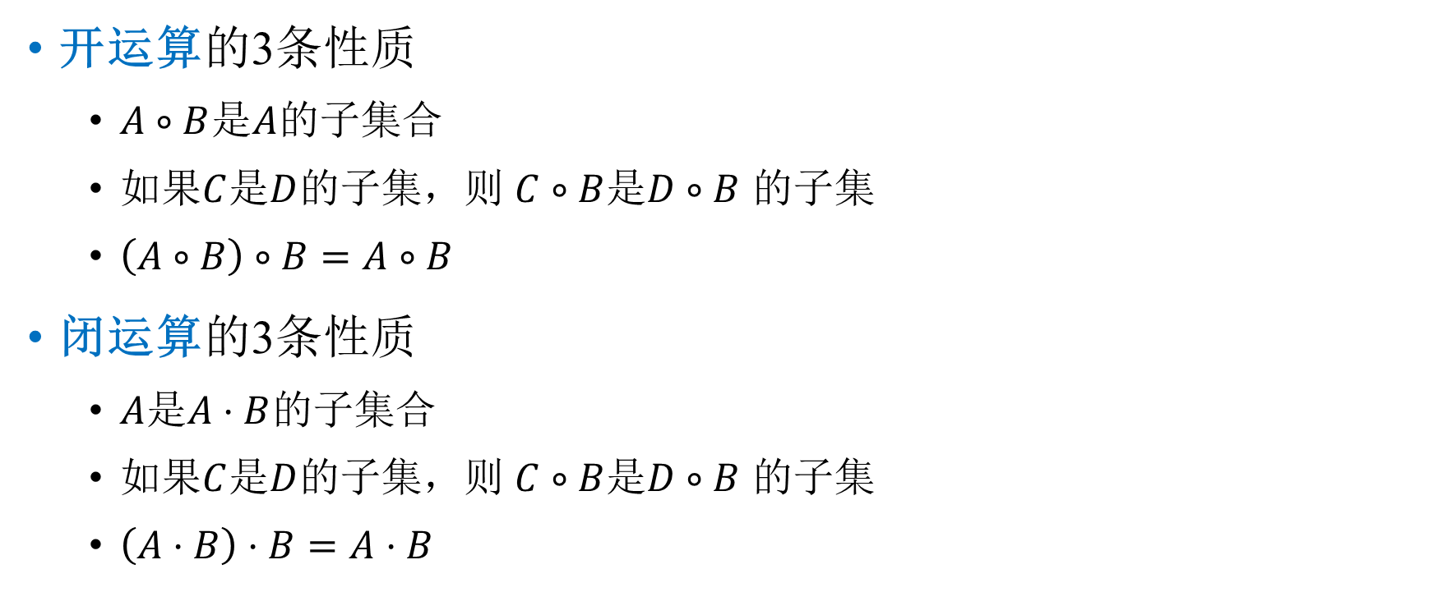
4. 开运算与闭运算
开运算的3条性质
$A∘B$是$A$的子集合
如果$C$是$D$的子集，则 $C∘B$是$D∘B$ 的子集
$\left(A∘B\right)∘B=A∘B$
闭运算的3条性质
$A$是$A⋅B$的子集合
如果$C$是$D$的子集，则 $C∘B$是$D∘B$ 的子集
$\left(A⋅B\right)⋅B=A⋅B$

Slide 26
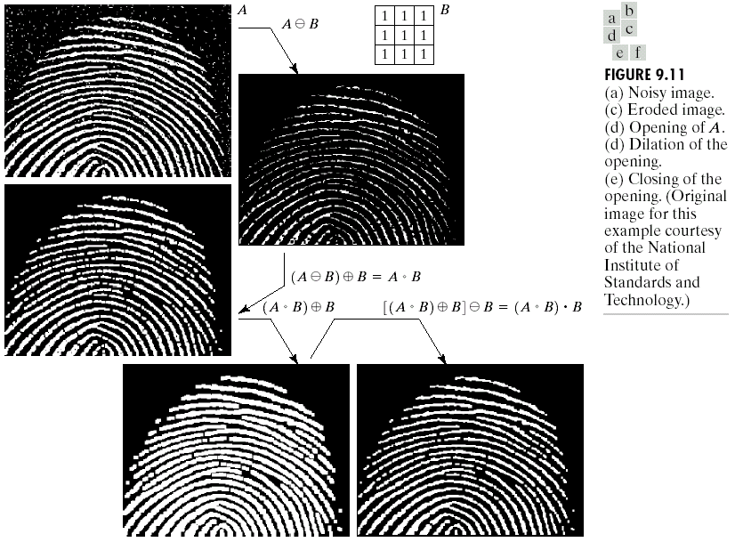
4. 开运算与闭运算 – 应用举例
a图是受噪声污染的指纹二值图像，噪声为黑色背景上的亮元素和亮指纹部分的暗元素
b图是使用的结构元素
c图是使用结构元素对图a腐蚀的结果：黑色背景噪声消除了，指纹中的噪声尺寸增加
d图是使用结构元素对图c膨胀的结果：包含于指纹中的噪声分量的尺寸被减小或被完全消除，带来的问题是：在指纹纹路间产生了新的间断

Slide 27
4. 开运算与闭运算 – 应用举例
e图是对图d膨胀的结果，图d的大部分间断被恢复，但指纹的线路变粗了
f图是对图e腐蚀的结果，即对图d中开操作的闭操作。最后结果消除了噪声斑点
缺点：指纹线路还是有缺点

Slide 28
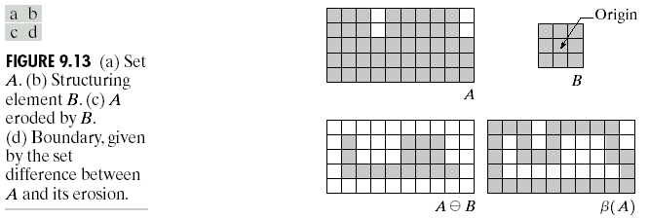

6. 算法应用 – 边界提取
边界提取的定义：
$$β\left(A\right)=A−(A⊖B)$$

Slide 29
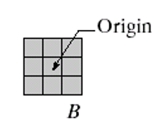
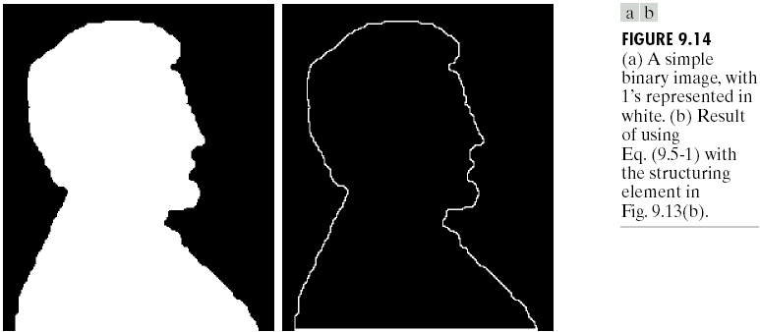

6. 算法应用 – 边界提取
边界提取
$$β\left(A\right)=A−(A⊖B)$$

Slide 30
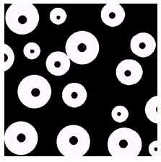
6. 算法应用 – 孔洞填充
孔洞是指被前景像素连成的边框所包围的背景区域
通过膨胀、补集和交集构建填充算法。

Slide 31
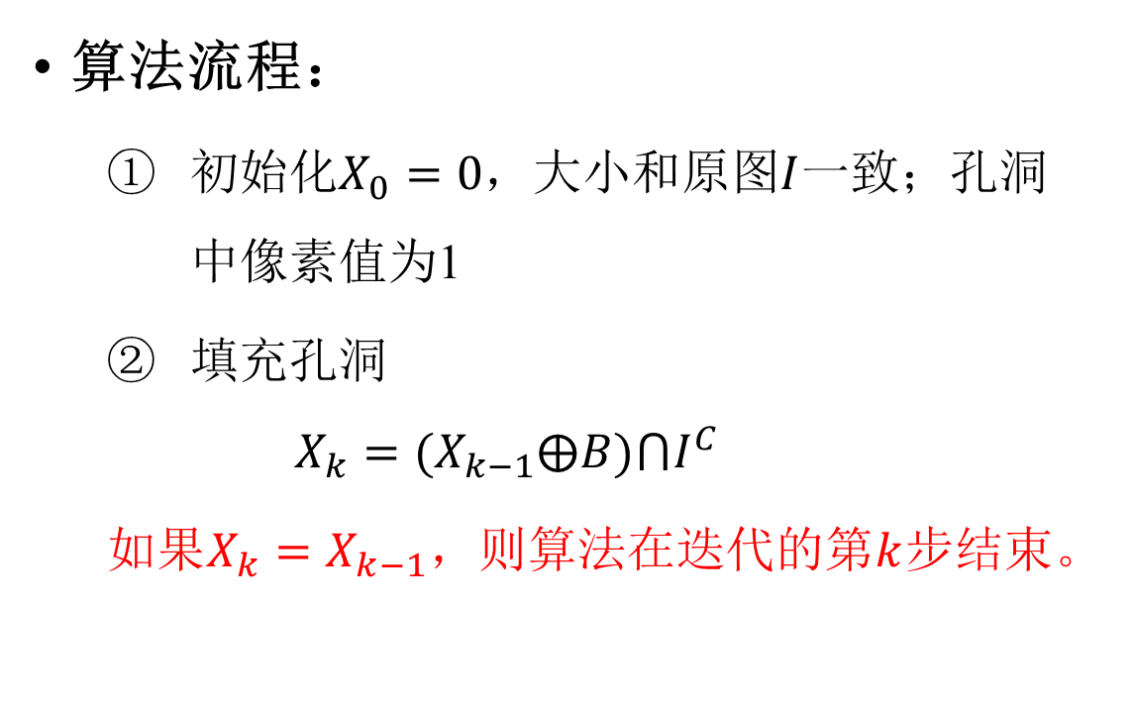
6. 算法应用 – 孔洞填充
算法流程：
初始化$X_{0}=0$，大小和原图$I$一致；孔洞中像素值为1
填充孔洞
$$X_{k}=(X_{k−1}⨁B)⋂I^{C}$$
如果$X_{k}=X_{k−1}$，则算法在迭代的第$k$步结束。

Slide 32
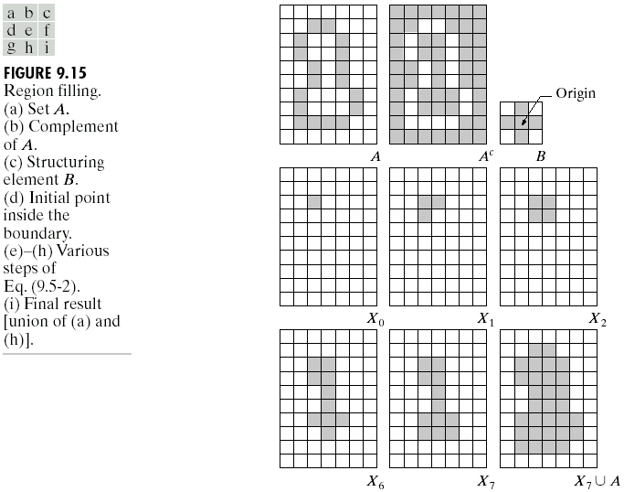
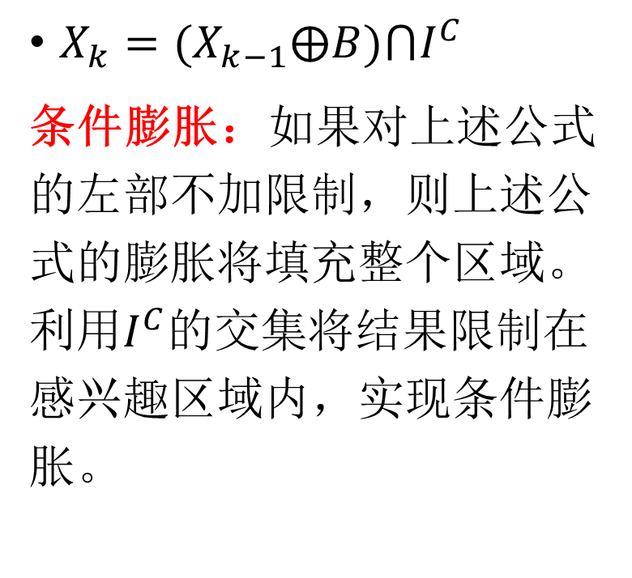
6. 算法应用 – 孔洞填充
$X_{k}=(X_{k−1}⨁B)⋂I^{C}$
条件膨胀：如果对上述公式的左部不加限制，则上述公式的膨胀将填充整个区域。利用$I^{C}$的交集将结果限制在感兴趣区域内，实现条件膨胀。

Slide 33
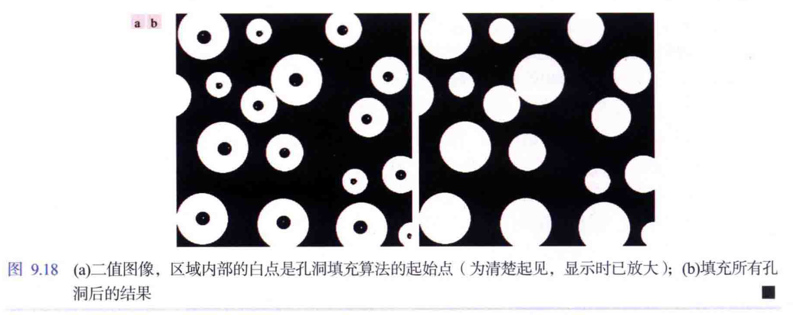
6. 算法应用 – 孔洞填充
通过区域填充消除白色圈内部的孔洞

Slide 34
提纲
二值形态学操作
边缘检测
角点检测
仿射变换

Slide 35
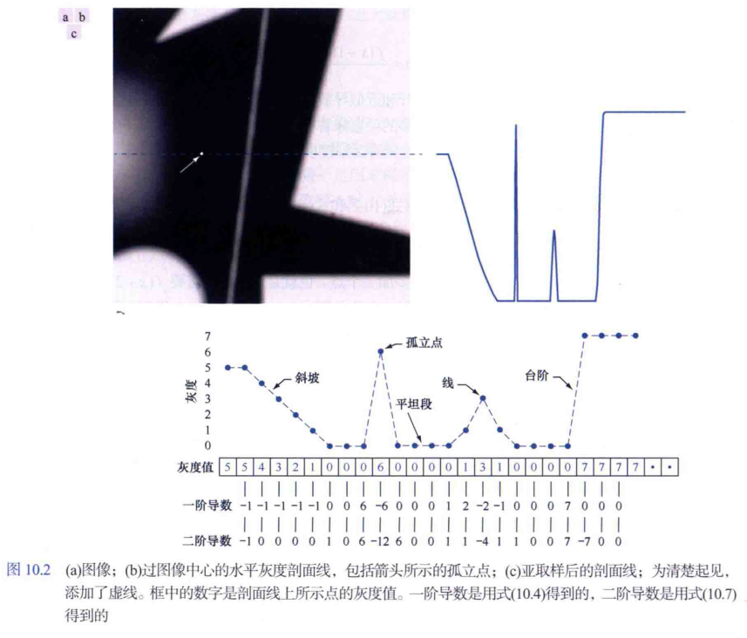

背景知识
图像梯度
一阶梯度
$\frac{∂f(x)}{∂x}=f\left(x+1\right)−f(x)$
$\frac{∂f(x)}{∂x}=f\left(x\right)−f(x−1)$
$\frac{∂f(x)}{∂x}=\frac{f\left(x+1\right)−f(x−1)}{2}$
二阶梯度
$\frac{∂^{2}f(x)}{∂x^{2}}=f\left(x+1\right)−2f\left(x\right)+f(x−1)$

Slide 36
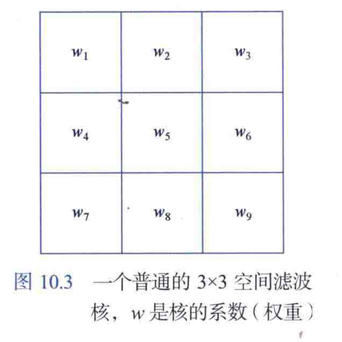
背景知识
一阶梯度通常产生粗边缘
二阶梯度对精细细节（如细线、孤立点和噪声）有更强的响应
二阶梯度在台阶和斜坡过渡处会产生双边缘响应
二阶梯度的符号可用于确定边缘的过渡是从亮到暗还是从暗到亮

Slide 37
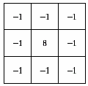
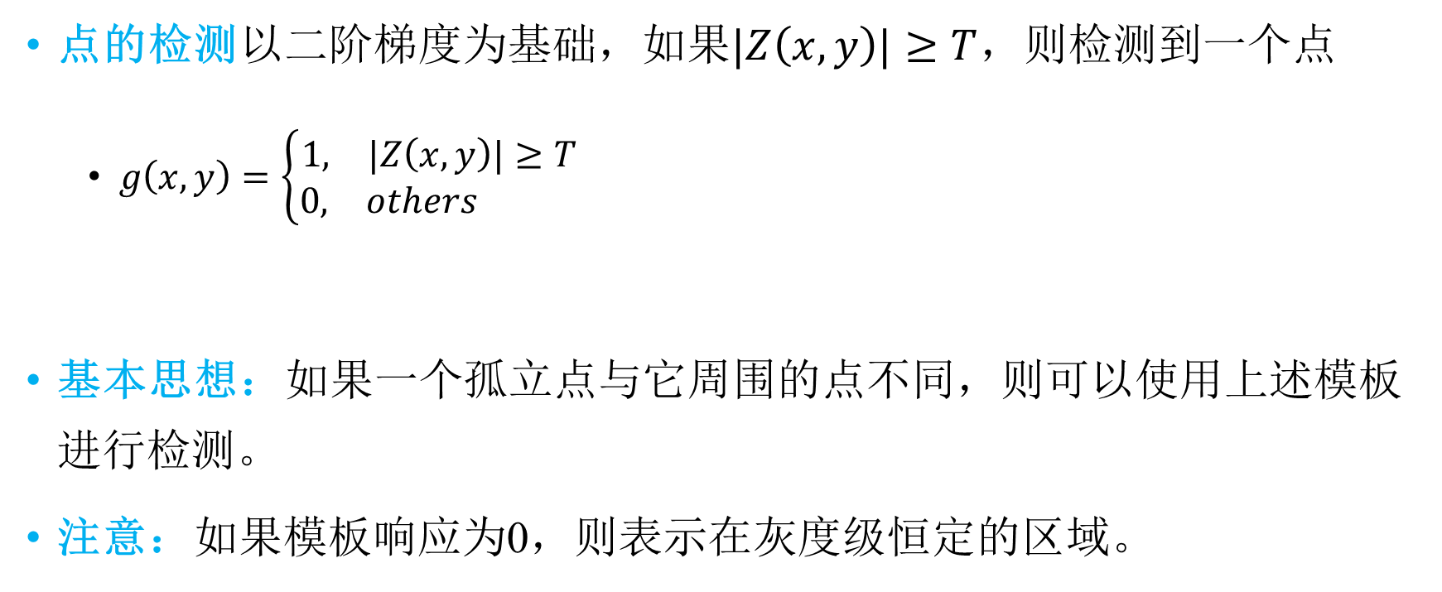
孤立点的检测
点的检测以二阶梯度为基础，如果$|Z\left(x,y\right)|≥T$，则检测到一个点
$g\left(x,y\right)=\left\{\begin{aligned}\begin{matrix}1, & |Z\left(x,y\right)|≥T\end{matrix} \\ \begin{matrix}0, & others\end{matrix} \end{aligned}\right.$
基本思想：如果一个孤立点与它周围的点不同，则可以使用上述模板进行检测。
注意：如果模板响应为0，则表示在灰度级恒定的区域。

Slide 38
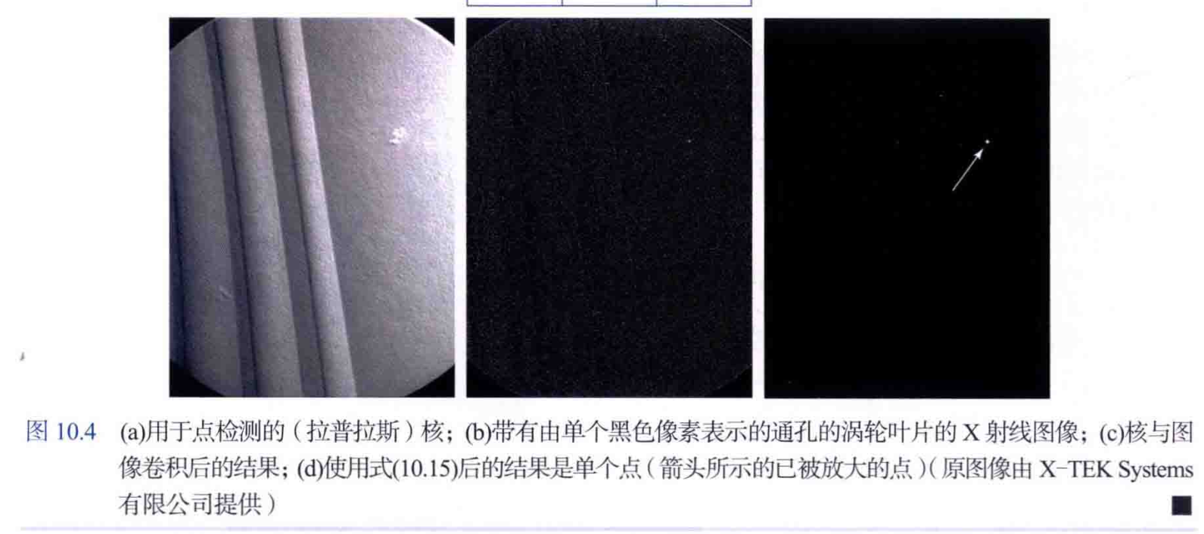
孤立点检测

Slide 39
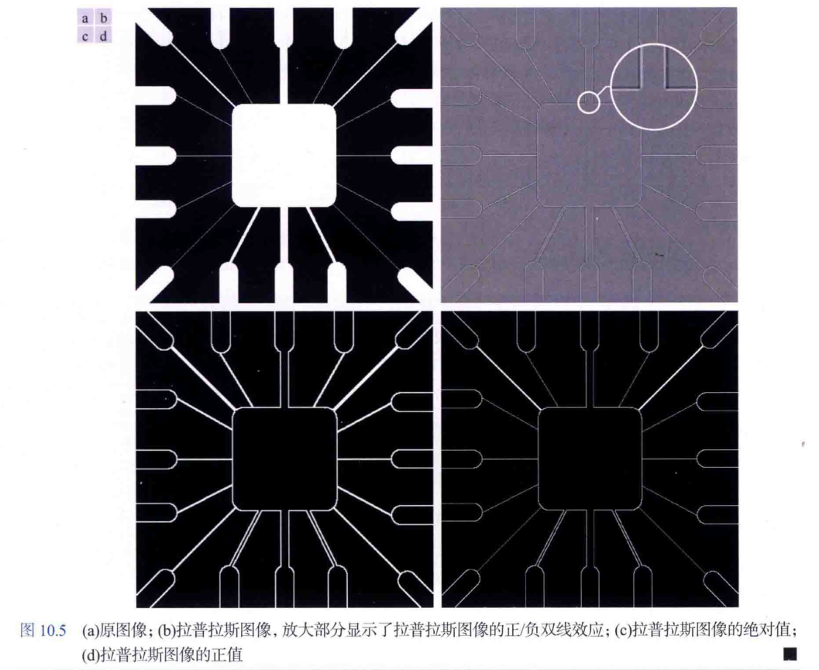
线检测
使用拉普拉斯核进行线检测

Slide 40
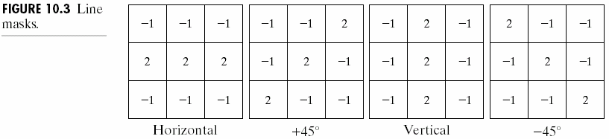
线检测
拉普拉斯核
各向同性
垂直、水平、对角
如何检测不同方向的线？
第一个模板：水平
第二个模板：45度方向
第三个模板：垂直
第四个模板：-45度方向

Slide 41
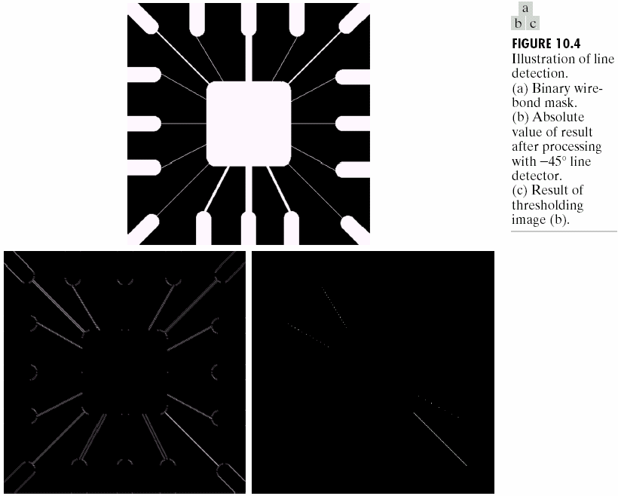
线检测

Slide 42
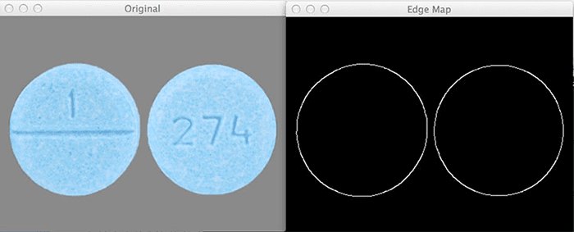
边缘检测
什么是边缘？
一组相连的像素集合，这些像素位于两个区域的边界上
边缘检测是根据灰度突变来分割图像的一种常用方法。
一阶导数和二阶导数在识别图像边缘中的应用

Slide 43
边缘检测
数字边缘模型
边缘检测算子
更先进的边缘检测算法
Marr-Hildreth边缘检测算法
Canny边缘检测算法
边缘连接

Slide 44
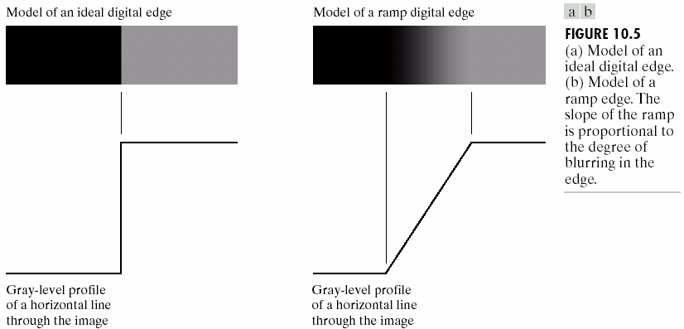
数字边缘模型
理想数字边缘模型 斜坡数字边缘模型
斜坡的产生是由光学系统、取样和图像采集系统的不完善带来的边缘模糊造成

Slide 45
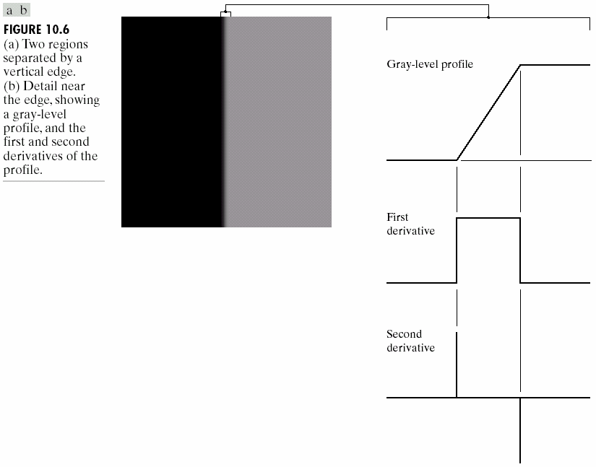
数字边缘模型
在边缘斜面上，一阶导数为正，其它区域为零
边缘
在边缘与黑色交界处，二阶导数为正
在边缘与亮色交界处，二阶导数为负

Slide 46
数字边缘模型
性质
一阶导数可用于检测图像中的一个点是否在边缘上
二阶导数可以判断一个边缘像素是在边缘亮的一边还是暗的一边
一条连接二阶导数正值和负值的虚构直线将在边缘中点附近穿过零点
一阶导数使用梯度算子，二阶导数使用拉普拉斯算子

Slide 47
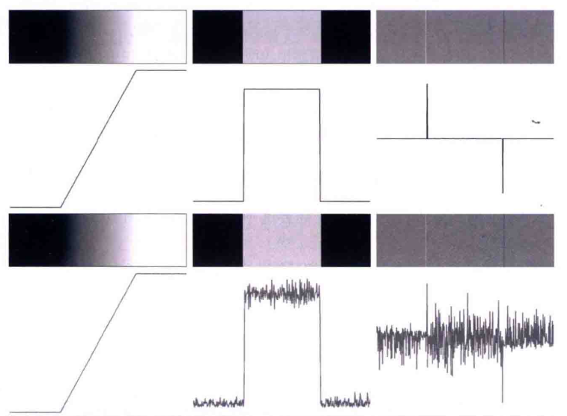
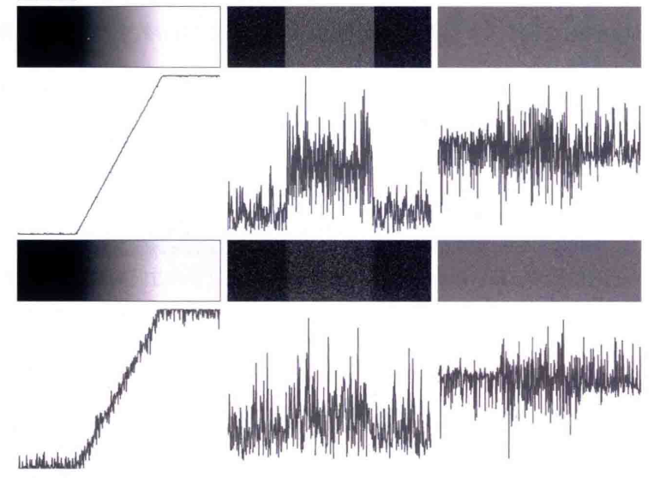
数字边缘模型
高斯噪声
带噪声的边缘区域

Slide 48
边缘检测
用于边缘检测的三个步骤：
通过平滑处理，降低噪声
检测边缘点
边缘定位

Slide 49


边缘检测
梯度算子
图像$f(x,y)在$位置$(x,y)$的梯度定义为向量
$∇f\left(x,y\right)=\left[\begin{matrix}g_{x}(x,y) \\ g_{y}(x,y)\end{matrix}\right]=$ $\left[\begin{matrix}\frac{∂f(x,y)}{∂x} \\ \frac{∂f(x,y)}{∂y}\end{matrix}\right]$
幅度：$M\left(x,y\right)=\left\|∇f\left(x,y\right)\right\|=\sqrt{g_{x}^{2}\left(x,y\right)+g_{y}^{2}(x,y)}$
方向：$α\left(x,y\right)=arctan\left[\frac{g_{y}(x,y)}{g_{x}(x,y)}\right]$

Slide 50



梯度算子
Roberts交叉梯度算子
$$g_{x}=z_{9}−z_{5}$$
$$g_{y}=z_{8}−z_{6}$$
$$M=\left|g_{x}\right|+\left|g_{y}\right|$$

Slide 51



梯度算子
Prewitt梯度算子
$$g_{x}=(z_{7}+z_{8}+z_{9})−(z_{1}+z_{2}+z_{3})$$
$$g_{x}=(z_{3}+z_{6}+z_{9})−(z_{1}+z_{4}+z_{7})$$
$$M=\left|g_{x}\right|+\left|g_{y}\right|$$

Slide 52


梯度算子
Sobel梯度算子
权值2用于增加中心点的重要性
$$g_{x}=(z_{7}+{2z}_{8}+z_{9})−(z_{1}+{2z}_{2}+z_{3})$$
$$g_{x}=(z_{3}+{2z}_{6}+z_{9})−(z_{1}+2z_{4}+z_{7})$$
$$M=\left|g_{x}\right|+\left|g_{y}\right|$$

Slide 53

梯度算子

Slide 54

梯度算子
原图像经过5× 5的均值滤波器进行平滑处理

Slide 55
更先进的边缘检测算法
前面都是通过滤波器对图像进行滤波，未涉及边缘的特性和噪声。
Marr-Hildreth边缘检测算法
Canny边缘检测算法

Slide 56
Marr-Hildreth边缘检测算法
主要思想：
灰度变化与图像尺度是相关的，检测需要使用不同大小的算子
大算子检测模糊的边缘
小算子检测清晰的边缘
灰度突变在一阶导数中给出一个峰值或谷值，或等效地在二阶导数中过零点

Slide 57


Marr-Hildreth边缘检测算法
高斯拉普拉斯算子（LoG）
$G\left(x,y\right)=e^{−\frac{x^{2}+y^{2}}{2σ^{2}}}$
$∇^{2}G\left(x,y\right)=\frac{∂^{2}G(x,y)}{∂x^{2}}+\frac{∂^{2}G(x,y)}{∂y^{2}}$
$∇^{2}G\left(x,y\right)=(\frac{x^{2}+y^{2}−2σ^{2}}{σ^{4}})$ $e^{−\frac{x^{2}+y^{2}}{2σ^{2}}}$

Slide 58



Marr-Hildreth边缘检测算法
计算步骤：
通过LoG对输入图像进行卷积
$$g\left(x,y\right)=[∇^{2}G(x,y)]⨂f(x,y)$$
寻找$g\left(x,y\right)的$过零点来确定边缘
$$g\left(x,y\right)=∇^{2}[G\left(x,y\right)⨂f\left(x,y\right)]$$
实际计算步骤：
使用一个$n∗n$的高斯低通滤波器对输入图像进行滤波
进行拉普拉斯滤波
寻找过零点

Slide 59

Marr-Hildreth边缘检测算法
原图
Sobel算子检测结果
检测边缘：寻找零交叉点，检测黑色和白色区域之间的过渡
LoG检测结果
对LoG图像设置阈值的结果，所有正值区域为白色，所有负值区域为黑

Slide 60
Marr-Hildreth边缘检测算法
对比二阶拉普拉斯算子和一阶Sobel梯度算子
缺点：
边缘由许多闭合环的零交叉点决定
零交叉点的计算比较复杂
优点
零交叉点图像中的边缘比梯度边缘细
抑制噪声的能力和反干扰性能

Slide 61
Canny边缘检测算法
三个主要目标：
低错误率：所有边缘都应被找到，并且没有虚假响应。
边缘点应被很好的定位：已定位的边缘尽可能地接近真实边缘，即边缘上的点和真实边缘中心之间的距离最小
单个边缘响应点：对每个真实的边缘点，检测子应只返回一个点。

Slide 62

Canny边缘检测算法
通过高斯滤波器对图像进行平滑: $f_{s}\left(x,y\right)=G⨂f(x,y)$
计算幅度和角度
$M_{s}\left(x,y\right)=\sqrt{g_{x}^{2}\left(x,y\right)+g_{y}^{2}(x,y)}$
$α\left(x,y\right)=arctan⁡[\frac{g_{y}(x,y)}{g_{x}(x,y)}]$
过滤非极大值: $g_{N}(x,y)$
在高斯滤波过程中，边缘有可能被放大了。这个步骤使用一个规则来过滤不是边缘的点，使边缘的宽度尽可能为1个像素点。
使用上下阀值来检测边缘

Slide 63

Canny边缘检测算法
非极大值抑制
判断是否是梯度方向上的局部最大值

Slide 64


Canny边缘检测算法
使用上下阀值来检测边缘 (高阈值$T_{H}$，低阈值$T_{L}$)
高阈值边缘像素： $g_{NH}\left(x,y\right)=g_{N}\left(x,y\right)≥T_{H}$
介于高阈值与低阈值之间的可能边缘：
$T_{L}≤g_{NL}\left(x,y\right)<$ $T_{H}$
连接$g_{NH}\left(x,y\right)$与$g_{NL}\left(x,y\right)$中的像素构成最终的有效边缘

Slide 65



Canny边缘检测算法
原图
梯度幅值图
边缘图

Slide 66
Canny边缘检测算法
计算步骤小结：
使用一个高斯滤波器平滑输入图像
计算梯度幅度图像和角度图像
对梯度幅度图像应用非极大值抑制
使用双阈值处理和连通性分析来检测和连接边缘

Slide 67

Canny边缘检测算法
https://zhuanlan.zhihu.com/p/99959996

Slide 68

Canny边缘检测算法
OpenCV
https://docs.opencv.org/4.x/da/d22/tutorial_py_canny.html

Slide 69
提纲
二值形态学操作
边缘检测
角点检测
仿射变换

Slide 70


全景拼接（Panorama Stitching）
如何将下面的两张图片进行拼接？
Source：S. Lazebnik

Slide 71


全景拼接（Panorama Stitching）
如何将下面的两张图片进行拼接？
步骤1：提取局部关键点
Source：S. Lazebnik

Slide 72

全景拼接（Panorama Stitching）
如何将下面的两张图片进行拼接？
步骤1：提取局部关键点
步骤2：匹配关键点
Source：S. Lazebnik

Slide 73

全景拼接（Panorama Stitching）
如何将下面的两张图片进行拼接？
步骤1：提取局部关键点
步骤2：匹配关键点
步骤3：图像对齐
Source：S. Lazebnik

Slide 74
全景拼接（Panorama Stitching）
如何将下面的两张图片进行拼接？
步骤1：提取局部关键点
步骤2：匹配关键点
步骤3：图像对齐
Source：S. Lazebnik

Slide 75

全景拼接（Panorama Stitching）
难点1：在不同的图片中能检测到相同的点

Slide 76

全景拼接（Panorama Stitching）
难点2：对每一个检测到的点正确的找到对应的点

Slide 77
全景拼接（Panorama Stitching）
难点3：计算两幅图像之间的变换关系？

Slide 78


角点检测 (Corner detection)
Harris 角点检测
Laplacian-of-Gaussian (LOG)
DoG
Harris-Laplacian

Slide 79

Harris角点检测：基本思想
在局部窗口进行识别，在所有方向上做细微移动，像素值变化都很大的区域
C.Harris, M.Stephens. “A Combined Corner and Edge Detector”. 1988

Slide 80


Harris角点检测
对于窗口$w(x,y)$移动$\left[u,v\right]$之后，灰度值的变化：
$$E\left(u,v\right)=\sum_{(x,y)}{w\left(x,y\right){\left[I\left(x+u,y+v\right)−I(x,y)\right]}^{2}}$$

Slide 81


Harris角点检测
$$E\left(u,v\right)=\sum_{(x,y)}{w\left(x,y\right){\left[I\left(x+u,y+v\right)−I(x,y)\right]}^{2}}$$
Window Function
Shifted Intensity
Intensity

Slide 82


Harris角点检测
$$E\left(u,v\right)=\sum_{(x,y)}{w\left(x,y\right){\left[I\left(x+u,y+v\right)−I(x,y)\right]}^{2}}$$
对每个像素如果都按照上面的公式计算，计算复杂度太高
如何快速计算细微移动下的像素值变化?
泰勒展开

Slide 83

Harris角点检测
泰勒展开公式（一阶）
$$T\left(x,y\right)≈f\left(u,v\right)+\left(x−u\right)f_{x}\left(u,v\right)+(y−v)f_{y}(u,v)$$
将$I(u+x,v+y)$进行一阶泰勒展开：
$$I\left(u+x,v+y\right)≈I\left(x,y\right)+uI_{x}+vI_{y}$$
灰度值的变化:
$E\left(u,v\right)=\sum_{(x,y)}{w\left(x,y\right){\left[I\left(x+u,y+v\right)−I(x,y)\right]}^{2}}$
$≈\sum_{\left(x,y\right)}{w\left(x,y\right){\left[I\left(x,y\right)+uI_{x}+vI_{y}−I\left(x,y\right)\right]}^{2}}$
$≈\sum_{\left(x,y\right)}{w\left(x,y\right){(uI_{x}+vI_{y})}^{2}}$
$≈\sum_{\left(x,y\right)}{w\left(x,y\right){\left[u^{2}I_{x}^{2}+v^{2}I_{y}^{2}+2uvI_{x}I_{y}\right]}^{2}}$

Slide 84




Harris角点检测
$E\left(u,v\right)≈\sum_{\left(x,y\right)}{w\left(x,y\right){\left[u^{2}I_{x}^{2}+v^{2}I_{y}^{2}+2uvI_{x}I_{y}\right]}^{2}}$

Slide 85

Harris角点检测

Slide 86

Harris角点检测
$E\left(u,v\right)≈\sum_{\left(x,y\right)}{w\left(x,y\right){\left[u^{2}I_{x}^{2}+v^{2}I_{y}^{2}+2uvI_{x}I_{y}\right]}^{2}}$
$≈\left[\begin{matrix}u & v\end{matrix}\right]M\left[\begin{matrix}u \\ v\end{matrix}\right]$
$M=\sum_{(x,y)}{w(x,y)\left[\begin{matrix}I_{x}^{2} & I_{x}I_{y} \\ I_{x}I_{y} & I_{y}^{2}\end{matrix}\right]}=\left[\begin{matrix}A & C \\ C & B\end{matrix}\right]$
$E\left(u,v\right)≈Au^{2}+2Cuv+Bv^{2}$
椭圆方程

Slide 87


圆的方程
$f\left(x,y\right)=x^{2}+y^{2}=\left[\begin{matrix}x & y\end{matrix}\right]\left[\begin{matrix}1 & 0 \\ 0 & 1\end{matrix}\right]\left[\begin{matrix}x \\ y\end{matrix}\right]$
$f\left(x,y\right)=1=\left[\begin{matrix}x & y\end{matrix}\right]\left[\begin{matrix}1 & 0 \\ 0 & 1\end{matrix}\right]\left[\begin{matrix}x \\ y\end{matrix}\right]$

Slide 88



椭圆的方程
$f\left(x,y\right)=\frac{x^{2}}{a^{2}}+\frac{y^{2}}{b^{2}}=\left[\begin{matrix}x & y\end{matrix}\right]\left[\begin{matrix}\frac{1}{a^{2}} & 0 \\ 0 & \frac{1}{b^{2}}\end{matrix}\right]\left[\begin{matrix}x \\ y\end{matrix}\right]$
$f\left(x,y\right)=1=\left[\begin{matrix}x & y\end{matrix}\right]\left[\begin{matrix}2 & 0 \\ 0 & 1\end{matrix}\right]\left[\begin{matrix}x \\ y\end{matrix}\right]$
$f\left(x,y\right)=1=\left[\begin{matrix}x & y\end{matrix}\right]\left[\begin{matrix}1 & 0 \\ 0 & 2\end{matrix}\right]\left[\begin{matrix}x \\ y\end{matrix}\right]$
decrease width in x
decrease width in y

Slide 89


椭圆的方程
逆时针旋转$α$
$\left[\begin{matrix}u & v\end{matrix}\right]=\left[\begin{matrix}x & y\end{matrix}\right]\left[\begin{matrix}\cos{α} & \sin{α} \\ −sin{α} & \cos{α}\end{matrix}\right]$
$f\left(x,y\right)=1=\left[\begin{matrix}x & y\end{matrix}\right]R\left[\begin{matrix}2 & 0 \\ 0 & 1\end{matrix}\right]R^{−1}\left[\begin{matrix}x \\ y\end{matrix}\right]$

Slide 90


特征值与特征向量
$f\left(x,y\right)=x^{2}+y^{2}=\left[\begin{matrix}x & y\end{matrix}\right]\left[\begin{matrix}1 & 0 \\ 0 & 1\end{matrix}\right]\left[\begin{matrix}x \\ y\end{matrix}\right]$
奇异值分解（Singular Value Decomposition, SVD）：
$\left[\begin{matrix}1 & 0 \\ 0 & 1\end{matrix}\right]=\left[\begin{matrix}1 & 0 \\ 0 & 1\end{matrix}\right]\left[\begin{matrix}1 & 0 \\ 0 & 1\end{matrix}\right]{\left[\begin{matrix}1 & 0 \\ 0 & 1\end{matrix}\right]}^{T}$
eigenvectors
eigenvalues

Slide 91



特征值与特征向量
eigenvectors
$M=\left[\begin{matrix}4 & 0 \\ 0 & 1\end{matrix}\right]=\left[\begin{matrix}1 & 0 \\ 0 & 1\end{matrix}\right]\left[\begin{matrix}4 & 0 \\ 0 & 1\end{matrix}\right]{\left[\begin{matrix}1 & 0 \\ 0 & 1\end{matrix}\right]}^{T}$
$M=\left[\begin{matrix}3.25 & 1.30 \\ 1.30 & 1\end{matrix}\right]$
$=\left[\begin{matrix}0.50 & −0.87 \\ −0.87 & −0.50\end{matrix}\right]$ $\left[\begin{matrix}1 & 0 \\ 0 & 4\end{matrix}\right]{\left[\begin{matrix}0.50 & −0.87 \\ −0.87 & −0.50\end{matrix}\right]}^{T}$
eigenvalues

Slide 92



Harris角点检测
$$M=\sum_{(x,y)}{w(x,y)\left[\begin{matrix}I_{x}^{2} & I_{x}I_{y} \\ I_{x}I_{y} & I_{y}^{2}\end{matrix}\right]}$$
考虑角点边界与坐标轴对齐的情况
在平移窗口内，只有上侧和左侧边缘，
左边缘： $I_{x}$很大、 $I_{y}$很小
上边缘：$I_{y}$很大、 $I_{x}$很小
$M$可化简为: $\left[\begin{matrix}λ_{1} & 0 \\ 0 & λ_{2}\end{matrix}\right]$

Slide 93




Harris角点检测
$$M=\sum_{(x,y)}{w(x,y)\left[\begin{matrix}I_{x}^{2} & I_{x}I_{y} \\ I_{x}I_{y} & I_{y}^{2}\end{matrix}\right]}$$
当角点边界和坐标轴没有对齐时，可对角点进行旋转变换，将其变换到与坐标轴对齐，这种旋转操作可用矩阵的相似对角化来表示，即
$$M=R\left[\begin{matrix}λ_{1} & 0 \\ 0 & λ_{2}\end{matrix}\right]R^{T}$$

Slide 94

Harris角点检测

Slide 95

Harris角点检测

Slide 96

Harris角点检测

Slide 97

Harris角点检测
可以将矩阵M看成是一个二维随机分布的协方差矩阵，通过将其对角化，求取矩阵的两个特征值，并根据这两个特征值来判断角点。

Slide 98



Harris角点检测
角点判断：无需具体计算矩阵M的特征值，而使用下式近似计算角点响应值
$$R=\det\left(M\right)−α{trace}^{2}(M)$$

Slide 99

Harris角点检测

Slide 100

Harris角点检测
计算步骤：
计算图像$I(x,y)$在$x$方向和$y$方向的梯度$(I_{x}, I_{y})$
计算两个方向梯度的乘积$(I_{x}^{2},I_{xy},I_{y}^{2})$
使用高斯函数分别对$(I_{x}^{2},I_{xy},I_{y}^{2})$进行加权，生成矩阵$M$
计算每个像素的响应值$R$，并设定一阈值$T$，对小于阈值置零
在一个固定窗口大小的邻域内(5×5)进行非极大值抑制，局部极大值点即为图像中的Harris角点

Slide 101

Harris角点检测

Slide 102

Harris角点检测
响应图

Slide 103

Harris角点检测
阈值化

Slide 104

Harris角点检测
非极大值抑制

Slide 105

Harris角点检测
检测结果

Slide 106
Harris角点性质
几何 (Geometry)
旋转 (rotation)
尺度 (scale)
光度测量 (Photometry)
亮度变换 (intensity change)

Slide 107

Harris角点性质
旋转不变性 (Rotation invariance)?

Slide 108

Harris角点性质
旋转不变性 (Rotation invariance)?
椭圆经过旋转之后，性质是保持不变的（即：特征值）
Harris角点的响应值R具有旋转不变性

Slide 109

Harris角点性质

Slide 110


Harris角点性质
亮度变换不变性？(Invariance to image intensity change?)
$$I=aI+b$$
$I=I+b$ 不影响梯度的计算
$I=aI$，与R设定的阈值关联

Slide 111

Harris角点性质
尺度不变性？(Invariant to image scale)

Slide 112

Harris角点性质
尺度不变性？(Invariant to image scale)

Slide 113

Harris角点性质
尺度不变性？(Invariant to image scale)

Slide 114

尺度不变检测（Scale Invariant Detection）

Slide 115


尺度不变检测（Scale Invariant Detection）
多尺度搜索

Slide 116


尺度不变检测（Scale Invariant Detection）
考虑一个点周围不同的区域大小

Slide 117


尺度不变检测（Scale Invariant Detection）
如何对每张图片中的点单独地选择合适的尺度？
构建一个合适的函数

Slide 118

尺度不变检测（Scale Invariant Detection）
构建一个“好”的尺度检测函数？
只有一个最优的值

Slide 119




尺度不变检测（Scale Invariant Detection）
确定尺度的函数：

Slide 120

尺度不变检测（Scale Invariant Detection）
Laplacian filter

Slide 121



尺度不变检测（Scale Invariant Detection）

Slide 122

Harris-Laplacian
尺度选择 (Scale Selection)
哪一个尺度下对半径为r的圆的响应值最大？

Slide 123


尺度选择 (Scale Selection)
哪一个尺度下对半径为r的圆的响应值最大？
Laplacian滤波器中0的位置要与圆对齐
Laplacian对应计算公式：$(x^{2}+y^{2}−2σ^{2})e^{{−(x^{2}+y^{2})}/{2σ^{2}}}$
相应的尺度：$σ=r/\sqrt{2}$

Slide 124

特征尺度（Characteristic scale）
Laplacian响应最大所对应的尺度

Slide 125

Laplacian-of-Gaussian (LoG)
特征点：LOG尺度空间的局部最大值

Slide 126



Laplacian-of-Gaussian (LoG)

Slide 127
提纲
二值形态学操作
边缘检测
角点检测
仿射变换

Slide 128


2D仿射与投影变换

Slide 129

坐标变换
通过矩阵变换进行实现：$v^{′}=Mv$
$$\left[\begin{matrix}x^{′} \\ y^{′} \\ 1\end{matrix}\right]=\left[\begin{matrix}a_{11} & a_{12} & a_{13} \\ a_{21} & a_{22} & a_{23} \\ a_{31} & a_{32} & a_{33}\end{matrix}\right]\left[\begin{matrix}x \\ y \\ 1\end{matrix}\right]$$
变换后的坐标
变换矩阵
变换前的齐次坐标

Slide 130



坐标变换
$$\left[\begin{matrix}x^{′} \\ y^{′} \\ 1\end{matrix}\right]=\left[\begin{matrix}1 & 0 & t_{x} \\ 0 & 1 & t_{y} \\ 0 & 0 & 1\end{matrix}\right]\left[\begin{matrix}x \\ y \\ 1\end{matrix}\right]=\left[\begin{matrix}x+t_{x} \\ y+t_{y} \\ 1\end{matrix}\right]$$
平移变换（translation）

Slide 131



坐标变换
尺度变换（aspect）
$$\left[\begin{matrix}x^{′} \\ y^{′} \\ 1\end{matrix}\right]=\left[\begin{matrix}s_{x} & 0 & 0 \\ 0 & s_{y} & 0 \\ 0 & 0 & 1\end{matrix}\right]\left[\begin{matrix}x \\ y \\ 1\end{matrix}\right]=\left[\begin{matrix}s_{x}x \\ s_{y}y \\ 1\end{matrix}\right]$$

Slide 132





坐标变换
旋转变换
$$x^{′}=xcosθ−ysinθ$$
$$y^{′}=xsinθ−ycosθ$$
$$\left[\begin{matrix}x^{′} \\ y^{′} \\ 1\end{matrix}\right]=\left[\begin{matrix}cosθ & −sinθ & 0 \\ sinθ & cosθ & 0 \\ 0 & 0 & 1\end{matrix}\right]\left[\begin{matrix}x \\ y \\ 1\end{matrix}\right]$$
$$x$$

Slide 133

坐标变换

Slide 134

坐标变换
旋转变换

Slide 135

坐标变换
https://www.cnblogs.com/shine-lee/p/10950963.html

Slide 136

坐标变换
https://www.cnblogs.com/shine-lee/p/10950963.html

Slide 137


坐标变换的自由度
Translation: 2
Euclidean (rotation + translation) : 3
Similarity (uniform scaling + rotation + translation) : 4
$$\left[\begin{matrix}1 & 0 & t_{x} \\ 0 & 1 & t_{y} \\ 0 & 0 & 1\end{matrix}\right]$$
$$\left[\begin{matrix}cosθ & −sinθ & t_{x} \\ sinθ & cosθ & t_{y} \\ 0 & 0 & 1\end{matrix}\right]$$

Slide 138

级联变换
当对一个点连续做多种不同的变换时，可以将多种变换的合并为一个矩阵
变换的顺序不同，结果是不一样的！
$$\left[\begin{matrix}x^{′} \\ y^{′} \\ 1\end{matrix}\right]=(\left[\begin{matrix}1 & 0 & t_{x} \\ 0 & 1 & t_{y} \\ 0 & 0 & 1\end{matrix}\right]\left[\begin{matrix}s_{x} & 0 & 0 \\ 0 & s_{y} & 0 \\ 0 & 0 & 1\end{matrix}\right]\left[\begin{matrix}cosθ & −sinθ & 0 \\ sinθ & cosθ & 0 \\ 0 & 0 & 1\end{matrix}\right])\left[\begin{matrix}x \\ y \\ 1\end{matrix}\right]$$

Slide 139

仿射变换
仿射变换由两部分组成（6个自由度）：
任意的4自由度的线性变换
平移变换
特点：
原点(0,0,1)不一定映射为原点
直线变换后依然是直线
平行线变换后依然是平行线
比例关系保持不变
仿射变换的组合依然是仿射变换
$$\left[\begin{matrix}x^{′} \\ y^{′} \\ 1\end{matrix}\right]=\left[\begin{matrix}a_{1} & a_{2} & t_{x} \\ a_{3} & a_{4} & t_{y} \\ 0 & 0 & 1\end{matrix}\right]\left[\begin{matrix}x \\ y \\ 1\end{matrix}\right]$$

Slide 140

仿射变换的应用
人脸对齐
https://zhuanlan.zhihu.com/p/55479744

Slide 141



投影变换（仿射变换+投影扭曲）
特点：
原点不一定映射为原点
直线变换后依然是直线
平行线变换后不一定平行线
比例关系不一定保持
投影变换的组合依然是投影变换
https://cloud.tencent.com/developer/article/1913564

Slide 142


投影变换（仿射变换+投影扭曲）
https://theailearner.com/tag/cv2-getperspectivetransform/

Slide 143

投影变换（OpenCV计算）
https://theailearner.com/tag/cv2-getperspectivetransform/

Slide 144

投影变换
去除错误的匹配（RANSAC)

Slide 145


作业
拍一张A4纸文稿的图片，利用角点检测、边缘检测等，再通过投影变换完成对文档的对齐扫描
两周内完成，提交代码 + 1~2页的报告

